Slide 1
PLC 프로그래밍 미니 프로젝트
MELSEC-Q PLC & MPS TRAINER
PLC와 MPS 훈련 장비를 사용한
지능형 소재 가공, 분류, 적재, 하역 시스템 구축
Minseok Choi
AI융합 로봇 SW개발자 2기
대한상공회의소 서울기술교육센터
Notes:
안녕하세요. 로봇 2기생 최민석입니다. 지금부터 PLC 프로그래밍 수업 미니 프로젝트 결과 발표를 시작하겠습니다.

Slide 2
발표 목차
프로젝트 개요
시스템 아키텍처
기본 동작 설명
응용 동작 설명
HMI 작화 구성
부가 기능 설명
프로젝트 고찰
Notes:
발표 목차는 다음과 같습니다. 먼저 프로젝트 개요와 시스템 아키텍처를 소개하고, 기본 동작과 응용 동작을 설명드린 뒤 HMI 작화 구성과 부가 기능을 보여드린 후, 프로젝트 고찰로 마무리하겠습니다.

Slide 3
프로젝트 개요
프로젝트 핵심 목표
MPS 장비 상에서 수행할 수 있는 자동화 공정 구현
기본 동작 구현
소재 가공 및 분별 적재
순차적 장비 점검
응용 동작 구현
소재 선입선출(FIFO) 적재
소재 개별 하역 및 일괄 하역
HMI 작화
목적에 따라 Panel 단위로 화면 분리
공정 설정값 Configuration 가능
부가 기능 구현
POR (Power On Reset)
Emergency Stop & Release
MPS Cycle Time 측정 및 시각화
HMI 다국어 지원 (EN, KR, JP)
Notes:
본 프로젝트의 핵심 목표는 PLC 프로그래밍 수업에서 실습했던 다양한 동작들을 집대성하고, 여기에 독자적인 응용 동작을 덧붙여 통합된 자동화 공정 시스템을 구현하는 것입니다. 기본 동작에는 소재 공정과 장비 점검 기능, 응용 동작에는 소재 선입선출 적재와 하역 기능, 그리고 수업에서 다루었던 기능들을 최대한 포함하여 구현하였습니다.

Slide 4
프로젝트 개요
역할 분담
최민석
프로젝트 기획 및 설계
기본 동작 일부 및 소재 개별 하역 기능 구현
HMI 설계 및 작화
최민지
순차적 장비 점검 기본 동작 구현
소재 선입선출 적재, 소재 일괄 하역 기능 구현
Cycle Time 측정 및 그래프 시각화 기능 구현
Notes:
역할 분담은 다음과 같습니다. 제가 맡은 부분은 프로젝트의 기획과 설계, 그리고 기본 동작 일부와 개별 하역 기능 구현, 그리고 HMI 설계 및 작화입니다.

Slide 5
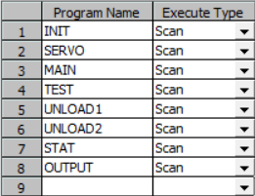
시스템 아키텍처
PLC 프로그램 구성 (GX WORKS 2)
목적에 따라 프로그램 파일을 분리하고 협업
INIT: 시스템 변수 초기화 및 POR 수행
SERVO: 서보 모터 제어 동작 구현
MAIN: 소재 가공 및 분별 적재, FIFO 구현
TEST: 순차적 장비 점검 동작 구현
UNLOAD1: 소재 개별 하역 구현
UNLOAD2: 소재 일괄 하역 구현
STAT: 시스템 통계 측정
OUTPUT: 시스템 출력 모음
Notes:
시스템의 POU, 프로그램 오거니제이션 유닛의 구성은 다음과 같습니다. 저희는 충돌을 줄이고 효율적으로 협업하기 위해 프로그램을 목적과 역할에 따라 별개의 파일로 분할하고 작업한 다음 병합하는 방식으로 프로젝트를 수행했습니다.

Slide 6
기본 동작 설명
순차적 장비 점검 (TEST)
공정 가동 전, 장비가 제대로 동작하는지 점검하기 위한 기능
동작 과정 설명
소재가 없고 서보가 원점에 위치한 상태에서 PB2를 누르거나 TEST 버튼을 눌러 실행
실행 1초 후, 공급→분배→가공→배출→스토퍼→흡착→창고 실린더가 순차적으로 전진
마지막 실린더가 전진 완료하면 모든 실린더를 일괄적으로 후진
이후 1번 램프부터 7번까지 하나씩 0.5초 간격으로 순차적으로 점등
모든 램프가 점등하면 1초 간격으로 3번 점멸한 뒤 부저를 0.2초간 울리고 일괄 소등
Notes:
첫번째로 설명드릴 기본 동작은 순차적 장비 점검입니다. 공정 가동 전, 장비가 제대로 동작하는지 하나씩 순차적으로 점검해보는 과정입니다. 실제 동작 영상을 보시겠습니다.

Slide 7
기본 동작 설명
순차적 장비 점검 (TEST)
https://youtu.be/1OP95QDDXJI

Slide 8
기본 동작 설명
소재 가공 및 분별 적재 (RUN)
공정을 가동하여 소재를 가공하고 운반하여 선반에 적재
동작 과정 설명
소재가 공급된 상태에서 PB1을 누르거나 RUN 버튼을 눌러 실행
실행 1초 후, 공급 실린더를 전진해 소재를 고정한 상태에서 가공 진행
가공 이후 소재를 벨트 위에 올려놓고 운반하며 재질 판별 후 끝까지 운반
서보 모터가 하강해 소재를 선반에 적재하고 중간으로 복귀
세부 사항
가공 횟수와 시간은 HMI의 SETTING PANEL에서 설정 가능
금속은 1, 3, 5번 창고에, 비금속은 2, 4, 6번 창고에 저장
5번
6번
3번
4번
1번
2번
Notes:
두번째 기본 동작은 소재 가공 및 분별 적재입니다. 지금까지 수업에서 진행했던 내용이므로 자세하게 설명하지는 않겠습니다. 이렇게 적재된 소재는 재질 별로 나누어서 금속은 선반 좌측에, 비금속은 선반 우측에 저장되게 됩니다.

Slide 9
응용 동작 설명
소재 선입선출 적재 (FIFO)
창고가 가득 찬 상태에서 새로운 소재가 투입되면?
가장 먼저 들어온 소재를 하역하고 새로운 소재를 적재함
각 칸의 순서를 개별적인 데이터 레지스터 변수로 관리
5
6
5
6
5
6
3
4
3
4
3
4
1
2
하역
2
7
2
Notes:
그리고, 앞서 설명한 동작과 연계되는 응용 동작인 선입선출 적재입니다. 제가 구현한 파트는 아니라서 간략하게 설명드리자면, 선반의 각 칸마다 데이터 레지스터로 적재 순위를 기록합니다. 그리고 선반이 가득 찬 상태에서 새로운 소재가 들어오면, 해당 재질의 선반에서 가장 먼저 들어온 소재를 하역한 뒤, 그 자리에 새로 들어온 소재를 적재하는 방식입니다. 이 그림을 보시면 창고가 가득 찬 상태에서 7번째 금속 소재가 들어오면 금속 선반에서 가장 먼저 들어온 1번 자리의 소재를 하역한 뒤, 그 자리에 7번 소재를 넣는 것을 관찰할 수 있습니다.

Slide 10
응용 동작 설명
소재 선입선출 적재 (FIFO)
FIFO Flow Chart
해당 재질의 창고에 빈 칸이 있는가?
START
가장 아래
빈 칸에 적재
가장 먼저 들어온
소재 하역
TRUE
FALSE
비워낸 칸에
새로운 소재 적재
END
Notes:
선입선출 적재의 플로우 차트는 다음과 같습니다. 소재가 들어와서 재질 판별 이후, 해당 재질의 창고에 빈 칸이 있으면 가장 낮은 층의 빈칸에 적재합니다. 만약 빈 칸이 없다면 가장 먼저 들어온 소재를 하역하고 거기에 새로운 소재를 적재합니다. 각 칸의 데이터 레지스터는 총 작업량에 1을 더하여 부여하기 때문에, 각 칸이 가지는 우선순위는 모두 고유하다고 볼 수 있습니다. 실제 동작을 포함한 영상을 보시겠습니다.

Slide 11
기본 동작 설명
소재 가공 및 분별 적재 + 소재 선입선출 적재 (FIFO)
https://youtu.be/opKqtnrGvCA

Slide 12
응용 동작 설명
소재 개별 하역 (UNLOAD)
n번 창고에 적재되어 있는 소재를 꺼내 벨트 위로 운반한 뒤 저장 박스로 배출
동작 과정 설명
Storage Indicator에서 소재가 적재된 창고 중 하역할 칸의 버튼을 누르면 실행
실행하면 서보가 해당 창고 위치로 이동하여 흡착 실린더 전진
약간 하강하여 소재를 흡착한 뒤 0.5초 대기 이후 상승
벨트 위에 적재한 뒤 흡착 해제 후 컨베이어 벨트를 가동하여 배출
세부 사항
하역을 완료하면 해당 창고의 우선순위를 0으로 초기화
이를 통해 하역으로 비워낸 창고에 다시 새로운 소재 적재 가능
Notes:
소재 개별 하역 기능은 n번 창고에 적재되어 있는 소재를 꺼내 벨트 위로 옮긴 뒤 저장 박스로 배출하는 기능입니다. 하역을 완료하면 해당 칸의 우선순위를 0으로 초기화하게 되고, 이를 통해 시스템이 해당 칸에 다시 적재가 가능하다는 것을 알려줄 수 있습니다.

Slide 13
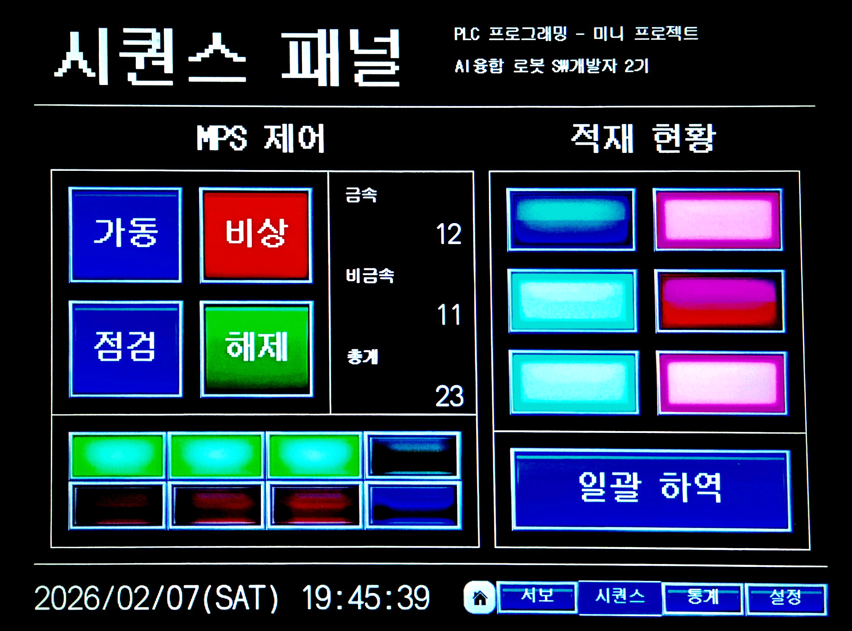
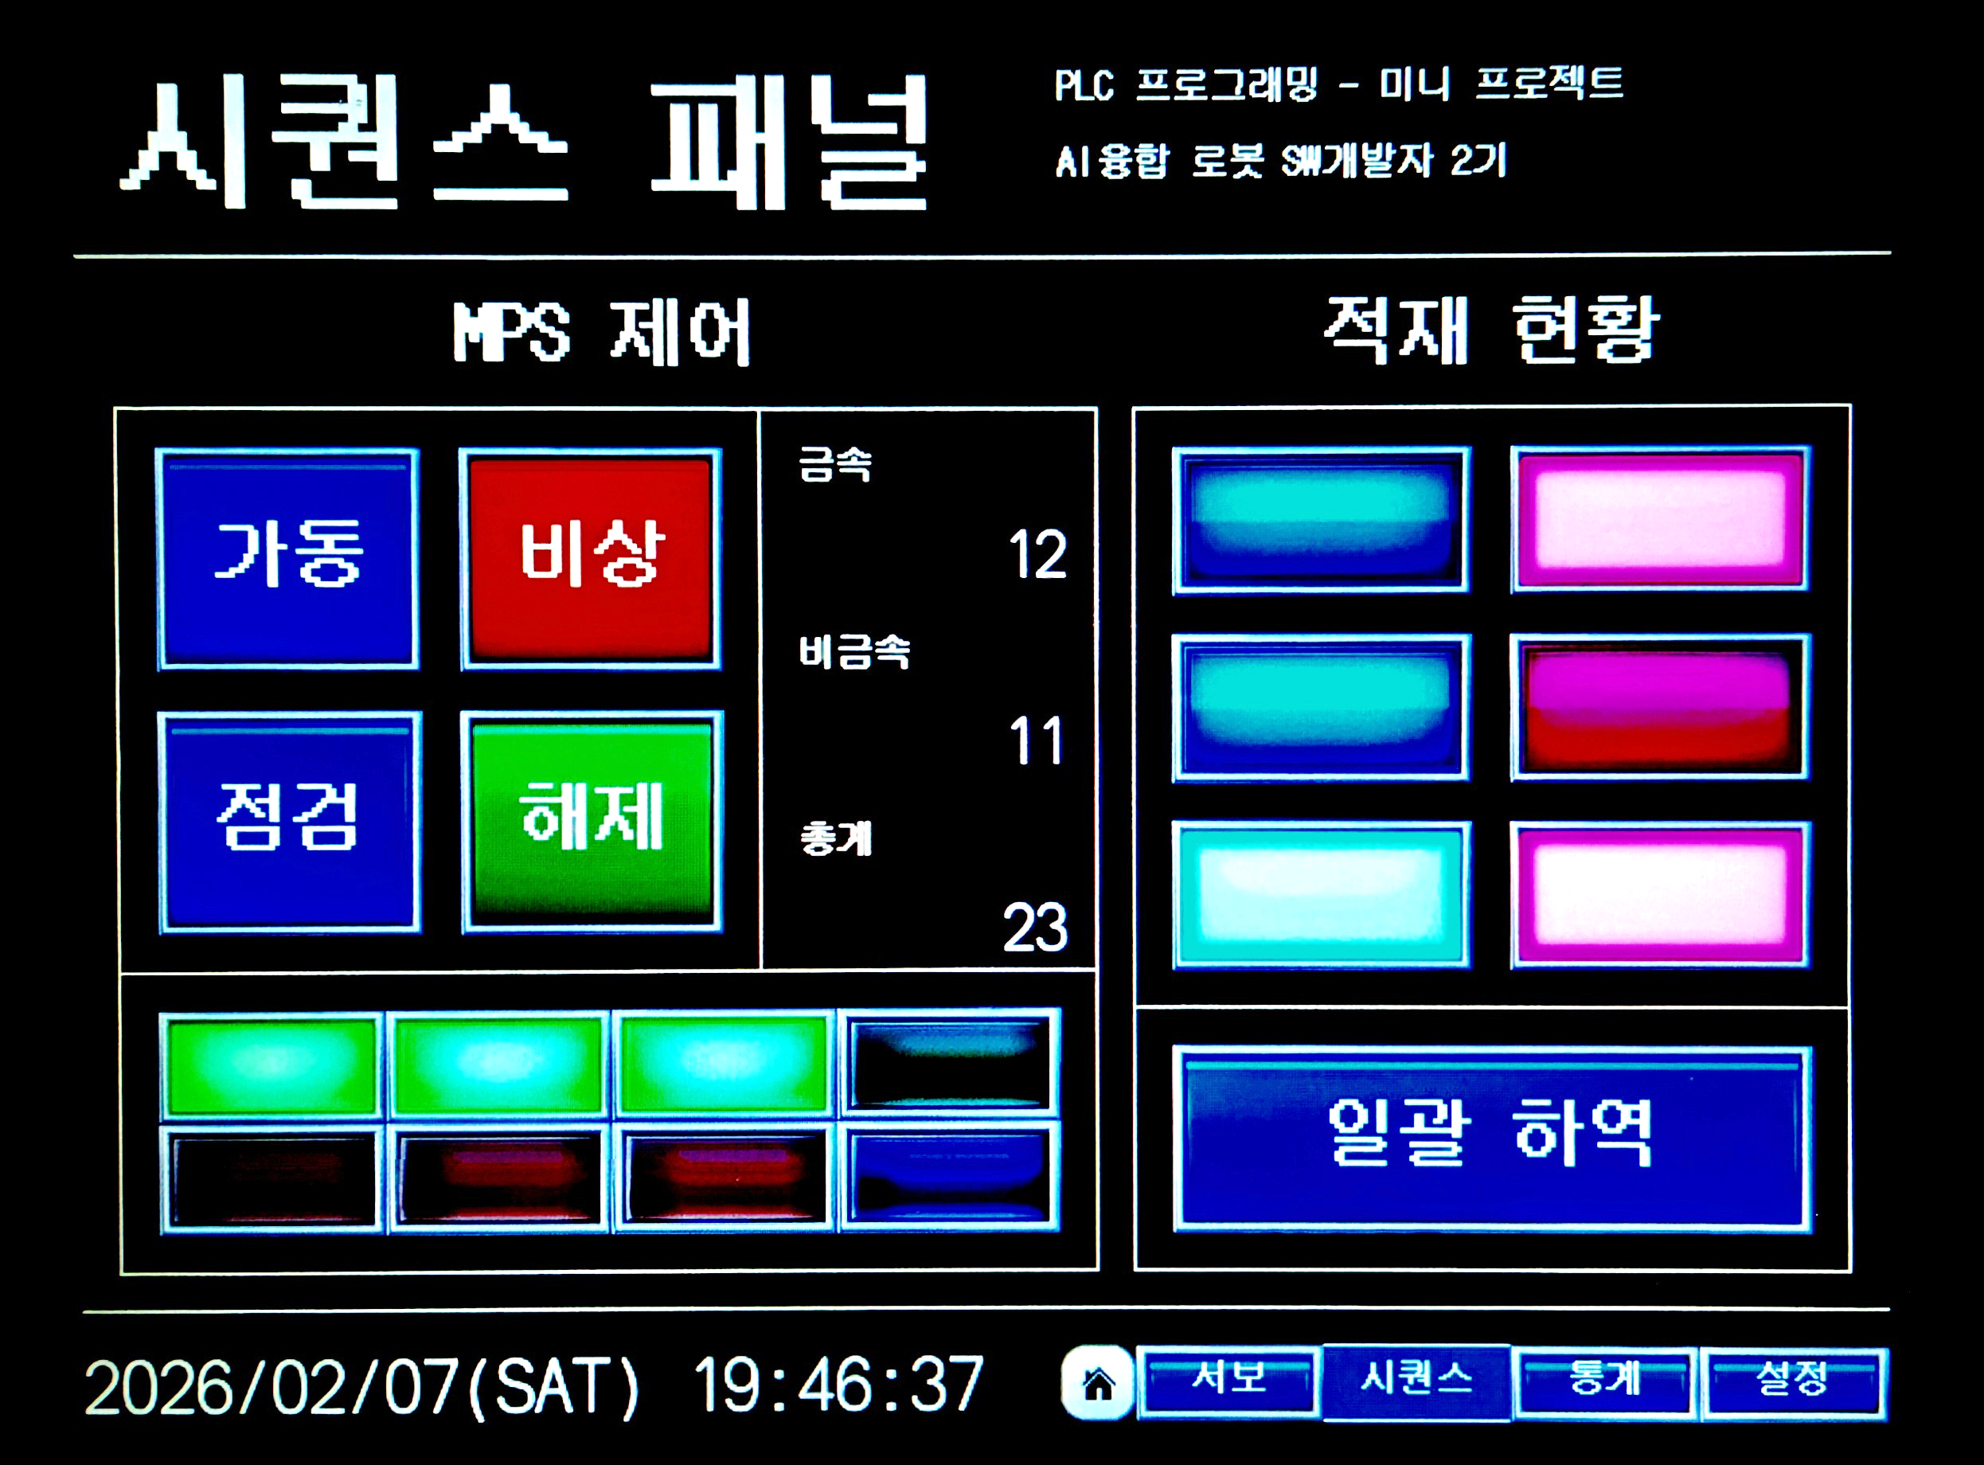
응용 동작 설명
소재 개별 하역 (UNLOAD)
예시: 3번 창고 개별 하역
Notes:
개별 하역은 스토리지 인디케이터에서 소재가 적재된 창고 중 하역할 칸의 버튼을 눌러 실행할 수 있습니다. 화면에 보이는 그림과 같이, 3번 창고의 램프를 누르면 하역을 진행하고나서 램프가 꺼지는 것을 관찰할 수 있습니다.

Slide 14
응용 동작 설명
소재 일괄 하역 (UNLOAD ALL)
창고에 적재되어 있는 모든 소재에 대하여 하역 과정 진행
동작 과정 설명
금속→비금속, 위층→아래층 순서대로 개별 하역 진행
적재되지 않은 창고를 만나면 해당 창고는 PASS
모든 창고를 비울 때 까지 반복
실행 예시
모든 창고가 가득 차있다고 가정하면
5→3→1 → 6→4→2 순서대로 하역
5
6
3
4
1
2
Notes:
소재 일괄 하역 기능은 창고에 적재되어 있는 모든 소재에 대해 하역 과정을 진행합니다. HMI의 UNLOAD ALL 버튼을 누르면 실행되며, 금속부터 비금속, 위에서부터 아래로 개별 하역을 진행하며 빈 칸은 PASS면서 모든 창고를 비울 때까지 반복합니다. 모든 창고가 가득 차있다고 가정하면 5번, 3번, 1번, 6번, 4번, 2번 순서대로 하역을 진행하게 됩니다. 실제 동작 영상을 보시겠습니다.

Slide 15
응용 동작 설명
소재 개별 하역 및 일괄 하역 (UNLOAD & UNLOAD ALL)
https://youtu.be/EgyRwv3C1IU

Slide 16
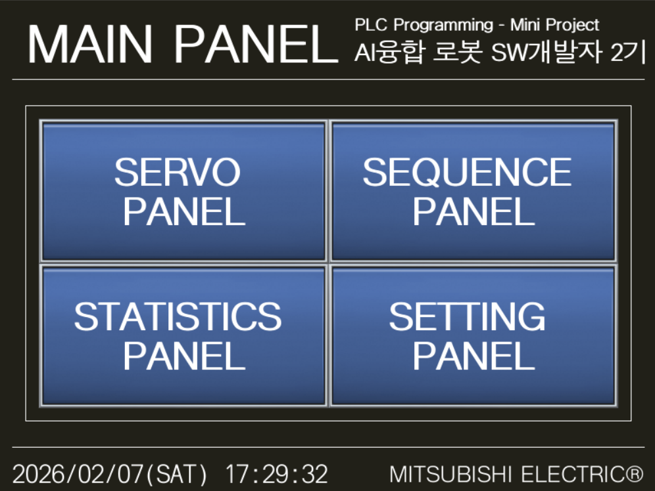
HMI 작화 구성
주 화면
Notes:
이제 HMI 작화를 설명드리겠습니다. HMI는 주 화면과 4개의 제어 패널로 총 5개의 화면으로 구성하였습니다. 주 화면에서는 각 패널로 바로 이동할 수 있는 메인 메뉴입니다.

Slide 17
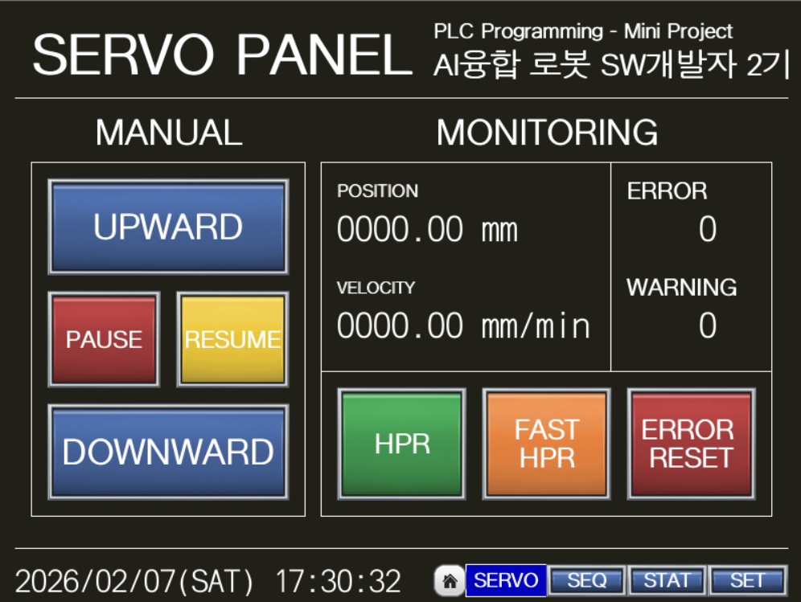
HMI 작화 구성
서보 모터 제어 패널
서보 모터 제어 기능
상향/하향 JOG 운전
기동 일시정지 및 재기동
원점 복귀 및 고속 원점 복귀
에러 리셋
서보 모니터링 데이터 표시
현재 서보 위치
현재 서보 속도
에러 및 경고 번호
Notes:
서보 모터 제어 패널에서는 JOG 운전, 기동 일시정지 및 재기동, 원점 복귀 및 고속 원점 복귀, 에러 리셋 기능 등의 제어 기능과 현재 서보 위치, 속도, 에러 및 경고 번호 등의 모니터링 기능을 제공합니다.

Slide 18
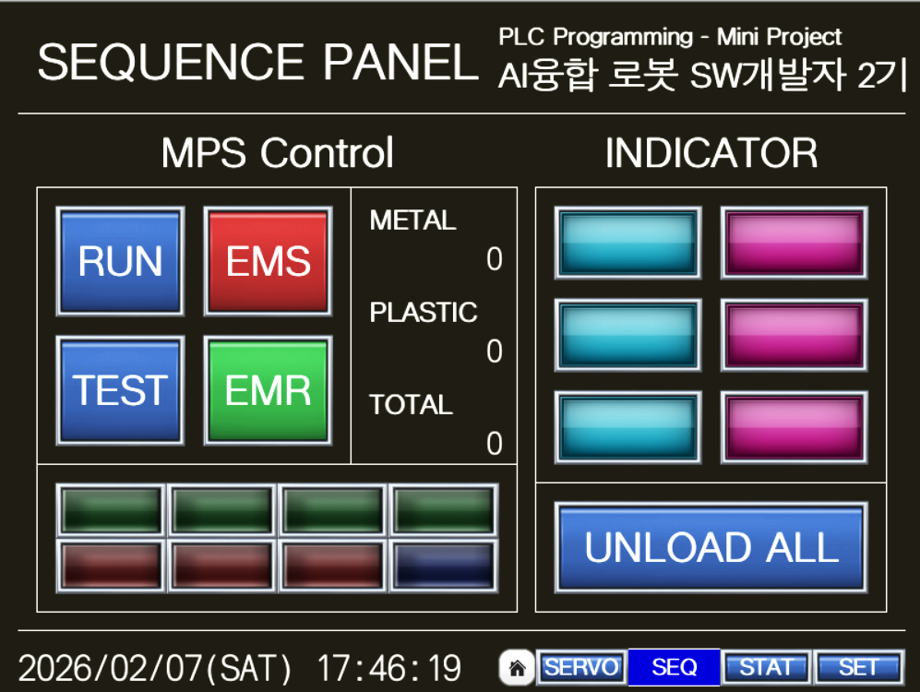
HMI 작화 구성
시퀀스 제어 패널
MPS 제어 기능
RUN: 공정 가동
TEST: 순차적 장비 점검 실행
EMS: 설비 비상 정지
EMR: 설비 비상 정지 해제
UNLOAD ALL: 소재 일괄 하역 실행
Storage Indicator
창고에서 해당 칸의 적재 여부를 표시함
적재된 칸을 누르면 해당 칸의 소재 하역
Notes:
시퀀스 제어 패널에서는 공정 가동, 장비 점검, 설비 비상 정지 및 해제, 소재 일괄 하역 등 설비를 제어할 수 있는 기능을 제공합니다. 우측의 스토리지 인디케이터는 창고 칸마다 적재 여부를 표시하며, 적재된 칸을 누르면 해당 칸의 소재를 하역합니다.

Slide 19
HMI 작화 구성
시퀀스 제어 패널
물리 출력 LAMP
L1: 원점 확립 상태면 점등
L2: 소재가 공급된 상태면 점등
L3: 동작 가능 상태면 점등
L4: 흡착컵이 동작 중이면 점등
L5: 비상 정지시 매우 빠르게 점멸
L6: 가공 드릴 가동시 점멸
L7: 컨베이어 벨트 가동시 점멸
L8: 부저 출력 시 점등됨 (접근성)
Notes:
또한 MPS에 있는 7개의 램프와 1개의 부저를 램프로 포함하였습니다. 설비의 동작 여부를 시각적으로 피드백을 제공하기 위해 오른쪽에 적힌 바와 같이 점등, 점멸 조건을 설정하였습니다.

Slide 20
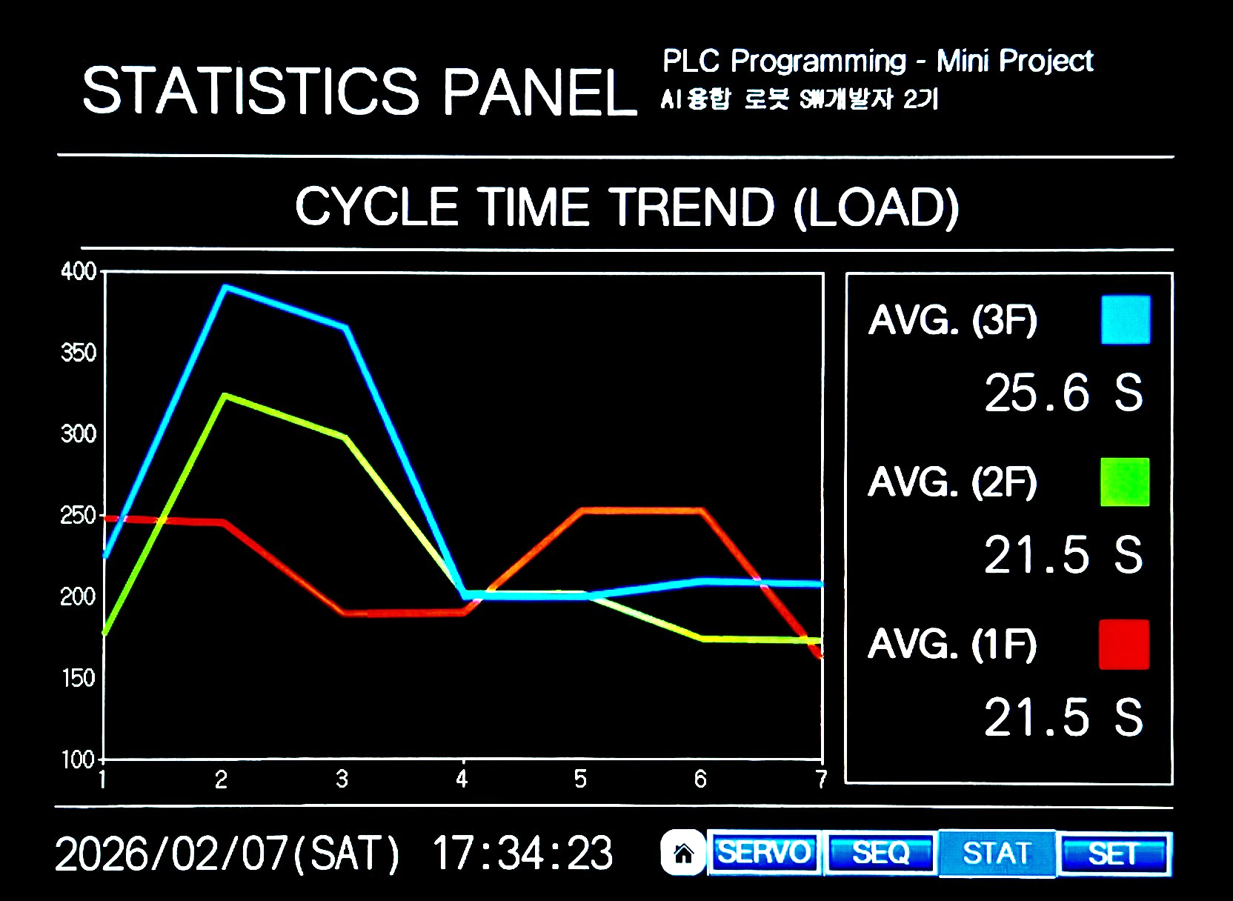
HMI 작화 구성
시스템 통계 패널
적재 수행 시간 그래프
최근 7건의 적재 수행 시간 기록
붉은색은 1층의 적재 시간,
초록색은 2층의 적재 시간,
하늘색은 3층의 적재 시간을 나타냄
통계량 표시
각 층별 평균 적재 수행 시간 표시
Notes:
시스템 통계 패널에서는 각 층에 대해 최근 7건의 적재 수행 시간을 그래프로 기록합니다. 붉은색은 1층을, 초록색은 2층을, 하늘색은 3층을 나타냅니다. 또한 각 층별 평균 적재 수행 시간도 우측에 표시해줍니다.

Slide 21
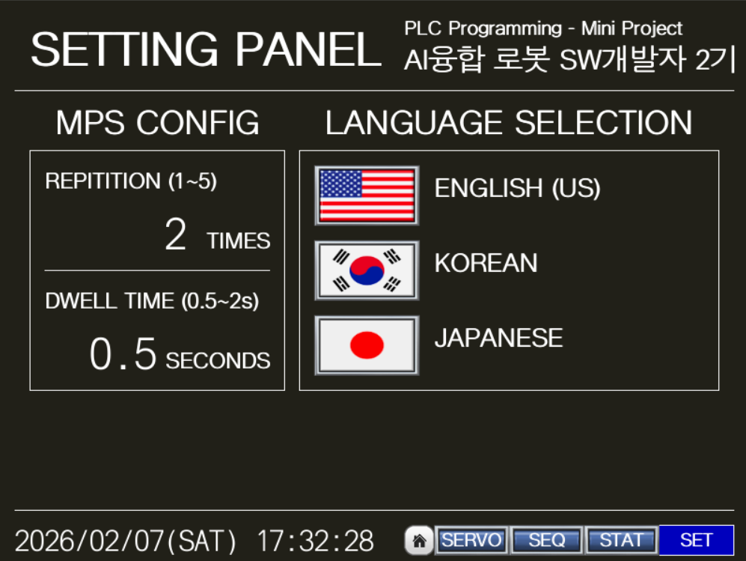
HMI 작화 구성
시스템 설정 패널
MPS 공정 세부 설정값
가공 모터 동작 횟수와 시간 변경 가능
동작 횟수는 최소 1회, 최대 5회
동작 시간은 최소 0.1초, 최대 2초
언어 선택 기능
기본 시스템 언어는 영어
한국어와 일본어 지원
Notes:
시스템 설정 패널에서는 가공 모터의 동작 횟수와 시간을 변경할 수 있습니다. 또한 우측의 국기를 누르면 해당 언어로 시스템 표시 언어를 변경할 수 있습니다.

Slide 22
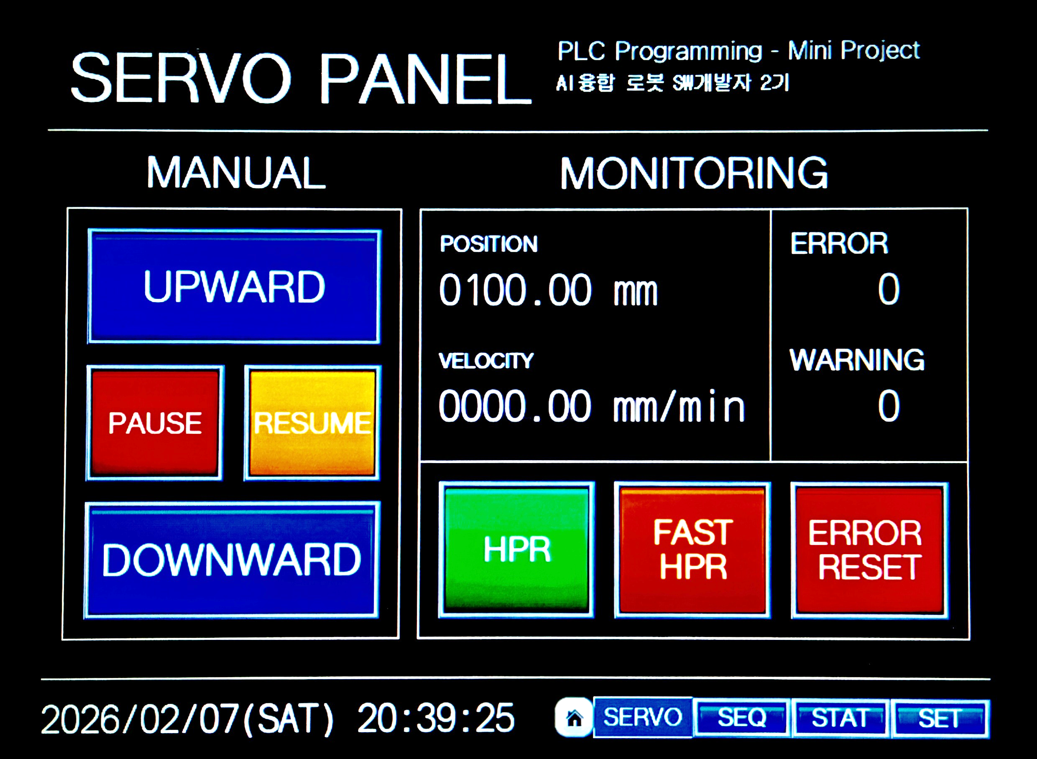
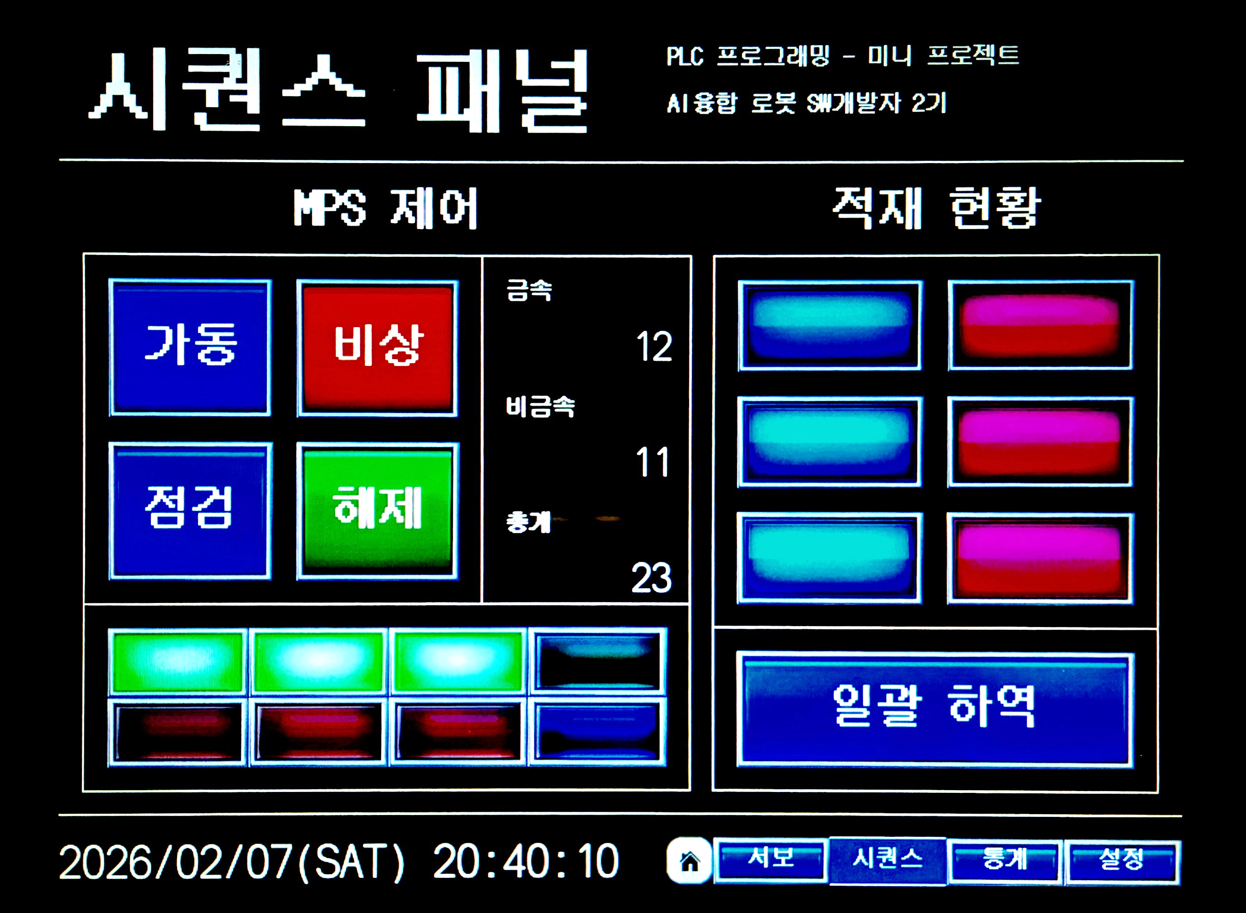
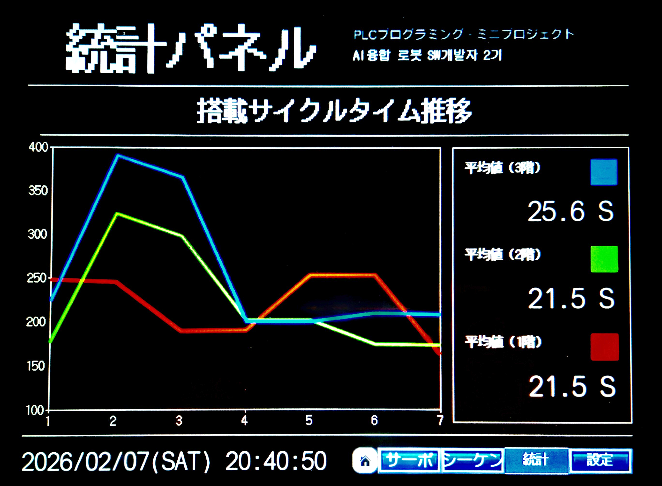
부가 기능 설명
다국어 지원
기본 시스템 언어는 영어
설정 패널에서 한국어와 일본어로 변환 가능
ENGLISH (US)
한국어
日本語
Notes:
부가 기능으로 3가지 정도를 준비했습니다. 먼저 다국어 지원입니다. 기본 시스템 언어는 영어지만, 설정 패널에서 한국어와 일본어로 변환할 수 있습니다. 화면을 보시면 영어, 한국어, 일본어로 각각 표시된 것을 확인할 수 있습니다.

Slide 23
부가 기능 설명
안전 관련 기능
전원 인가시 자동 리셋 (POR, POWER ON RESET)
PLC에 전원이 공급되었을 때, 실린더가 초기 상태가 아닐 경우 자동 실행됨
모든 실린더를 초기 위치로 복귀시키고, 서보 모터를 원점으로 복귀
시각적 피드백
MPS 훈련장비는 작업 현장만큼 위험한 장비는 없음
특정 장비가 동작할 때는 램프를 점등하거나 점멸시켜 시각적으로 피드백 제공
Notes:
둘째, 안전 관련 기능입니다. 우선, POR, 파워 온 리셋 기능을 구현했습니다. PLC에 전원이 인가되었을 때 실린더가 초기 상태가 아닐 경우 자동으로 모든 실린더를 초기 위치로 복귀시키고 서보 모터를 원점으로 복귀 시킵니다.
그리고 세번째로 시각적 피드백 기능도 추가했습니다. MPS 훈련 장비에 위험한 장비는 없지만 실제 현장에서 사용을 가정하고 특정 장비가 동작할 때는 램프를 점등하거나 점멸시켜 시각적으로 피드백을 제공하도록 하였습니다.

Slide 24
프로젝트 고찰
향후 개선 방안
Cycle Time 측정 범위 확장
현재 Cycle Time 측정 기능은 적재 과정에 한하여 수행됨
소재 개별 하역 및 일괄 하역 과정으로도 확장을 고려할 수 있음
그래프 가독성 향상
현재 그래프의 척도는 고정이라 값이 일정하면 그 변화가 크게 보이지 않음
데이터가 추가 및 제거될 때마다 그래프의 상한 및 하한을 동적으로 조정
안전 사고 방지용 표시기 추가
현재 모터 사용시 각각 L5, L6이 점멸하여 시각적으로 피드백을 제공함
여기에 부저를 추가하여 청각적 피드백도 제공해 안전성 및 접근성 향상
Notes:
마지막으로 프로젝트의 향후 개선 방안에 대해 말씀드리고 마치겠습니다.
첫번째로 싸이클 타임 측정 범위의 확장입니다. 현재는 적재 과정에 한하여 수행되지만, 이것을 개별 하역 및 일괄 하역까지로도 확장을 고려할 수 있겠습니다.
두번째로 그래프의 가독성 향상입니다. 현재 그래프의 척도는 고정이라 값이 일정하면 변화가 크게 보이지 않습니다. 데이터가 갱신될 때마다 그래프의 상한 및 하한을 동적으로 조정하면 유용할 것이라고 생각합니다.
세번째로 안전 사고 방지용 표시기의 추가입니다. 지금도 모터 사용시 붉은 램프가 점멸하여 시각적 피드백을 제공하지만, 여기에 부저를 추가하여 청각적 피드백도 제공하면 안전성과 접근성이 향상될 수 있을 것이라고 생각합니다.

Slide 25
Thank You.
Notes:
이상으로 PLC 프로그래밍 수업 미니 프로젝트 결과 발표를 마치겠습니다. 감사합니다.

